Slide 1

Chapitre 8 : Surcharge des opérateurs
Niveau : 2A / 2P
Equipe C++
Enseignantes :
Mme Ines Ben Halima & Mme Soumaya Argoubi
Année universitaire :2019-2020

Slide 2
Plan
Introduction
Surcharge des opérateurs internes
Surcharge des opérateurs externes
Résumé

Slide 3
Objectifs:
Connaitre la notion de la surcharge des opérateurs
Appliquer la surcharge des opérateurs unaires et binaire
Appliquer la surcharge de certains opérateurs
Appliquer la notion de la surcharge en utilisant les fonction amies

Slide 4
Introduction

Slide 5
Introduction (1)
Un opérateur est une fonction
En C++, la plus part des opérateurs peuvent être surchargés.
Les opérateurs ont tous le même préfixe : « operator »
Ainsi, le fait de surcharger l’opérateur « / » consiste à surcharger la fonction « operator/ »
Il s’agit de la fonction à 2 opérandes associée à l'opérateur « / »
En C++, les opérateurs tel que *, /, +, +=, peuvent être surchargés
Pourquoi utiliser la surcharge?
Afin de fournir aux utilisateurs des interfaces plus adaptées aux classes proposées.
Un des opérandes doit être de type composé.

Slide 6
Introduction (2)
Comment faire?
Il est donc inutile de surcharger l’opérateur « / » dans une opération comme « 3/2 » vu que les deux opérandes sont de type primitif.
Les arguments ne peuvent pas avoir des valeurs par défaut[1].
La priorité et l’associativité des opérateurs ne changent pas (standard) [1].
Les opérateurs peuvent être définis comme des fonctions membres d'une classe ou bien comme des fonctions externes.

Slide 7
Surcharge des opérateurs internes

Slide 8
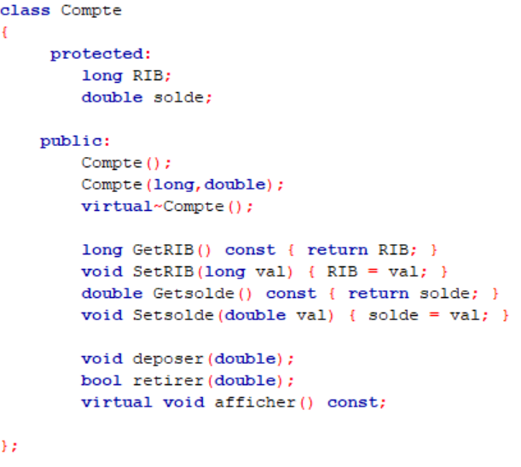
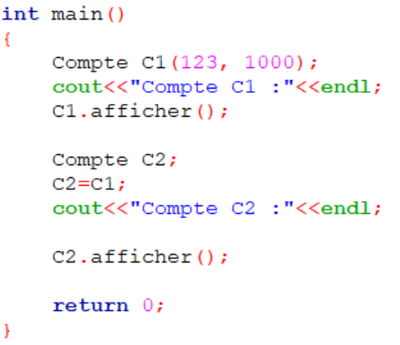
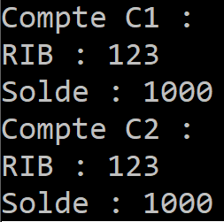
Surcharge de l’opérateur d’affectation « = » (1)
Chaque classe a par défaut un opérateur d’affectation, donc on peut toujours affecter deux objets de types compatibles.

Slide 9
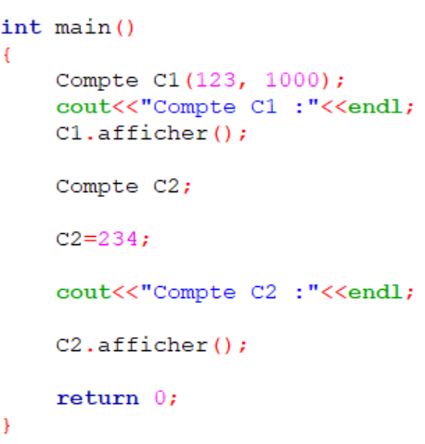
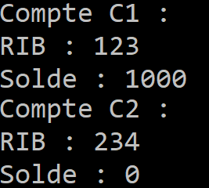

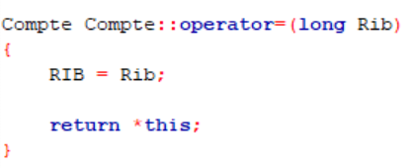
Surcharge de l’opérateur d’affectation « = » (2)
L’affectation de deux variables de types incompatibles ne sera possible qu’après avoir surchargé l’opérateur « = ».
Prototype dans le fichier .h
<-> C2.operator=(234);
Implémentation dans le fichier .cpp

Slide 10
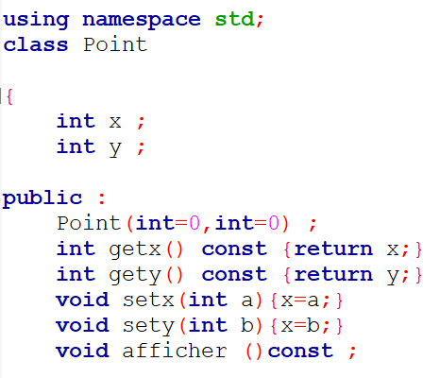
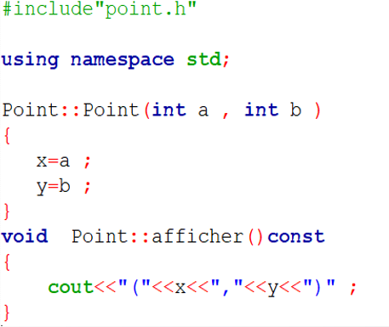
Exemple : classe point
Fichier header
Fichier source
Point
- x: int
- y: int
Ctor(s)
Afficher()
get_x()
get_y()
set_x()
set_y()

Slide 11
Surcharge de l’opérateur +=
Objectif:
Définir une méthode qui permet de surcharger l’opérateur « += » pour deux objets de la classe point.
On ne va pas utiliser un autre objet résultat (comme dans la surcharge du op+ ).
Le résultat doit être dans le premier opérande.

Slide 12
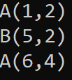

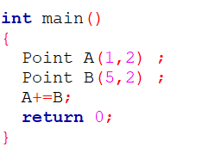
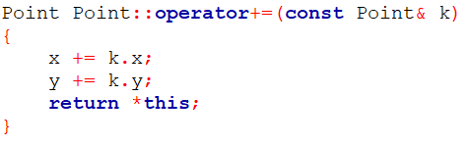
Surcharge de l’opérateur +=
L’écriture A+=B est équivalente à A.operator+=(B)
.h
main.cpp
.cpp
Le résultat de l’addition se trouve dans l’objet courant qui est le premier opérande, donc on retourne l’objet courant (*this)

Slide 13
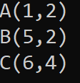
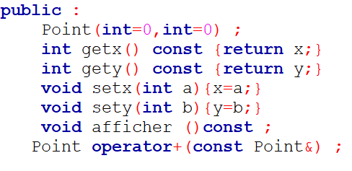
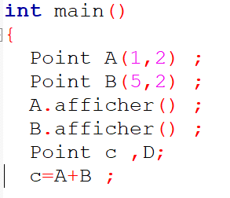
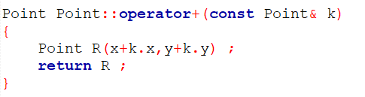
Surcharge de l’opérateur +
L’écriture C=A+B est équivalente à C=A.operator+ (B)
.h
main.cpp
.cpp

Slide 14
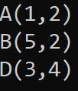
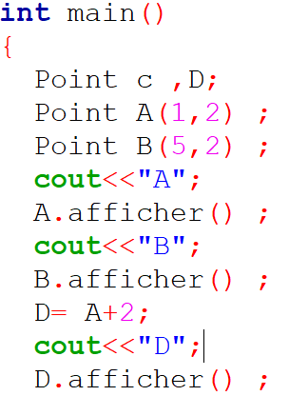

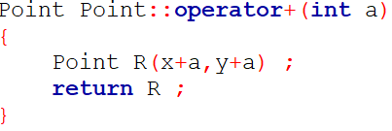
Surcharge de l’opérateur+ avec un entier
Ajouter une valeur entière à un point et le résultat sera dans le point D, équivalent à écrire D=A.operator+(int)
main.cpp
.h
.cpp

Slide 15
Surcharge des opérateurs externes

Slide 16

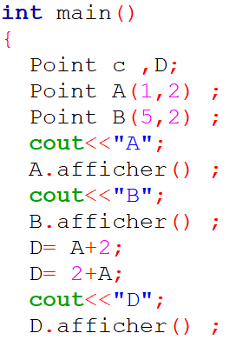
Surcharge de l’opérateur + Binaire (1)
L’opération d’addition est une opération commutative
D=A+2 ⬄ D=2+A
L’écriture D=A+2 ➔ D= A.operator+(2)
?
L’écriture D=2+A ➔D= A.operator+(2)
?
L’écriture D=2+A ➔ D= 2.operator+(A)
Si l’objet courant est le deuxième opérande donc il faut obligatoirement utiliser une surcharge externe
2 ne peut pas être un objet courant pour faire appel à la méthode operator+(A);
Il ne s’agit pas d’une méthode de classe

Slide 17
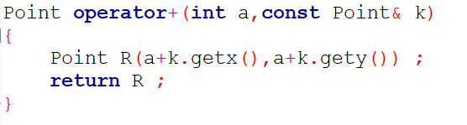
Surcharge de l’opérateur + Binaire (2)
Méthode 1 : utiliser les accesseurs
main.cpp
Solution: Définir une fonction de deux arguments
.h
.cpp

Slide 18
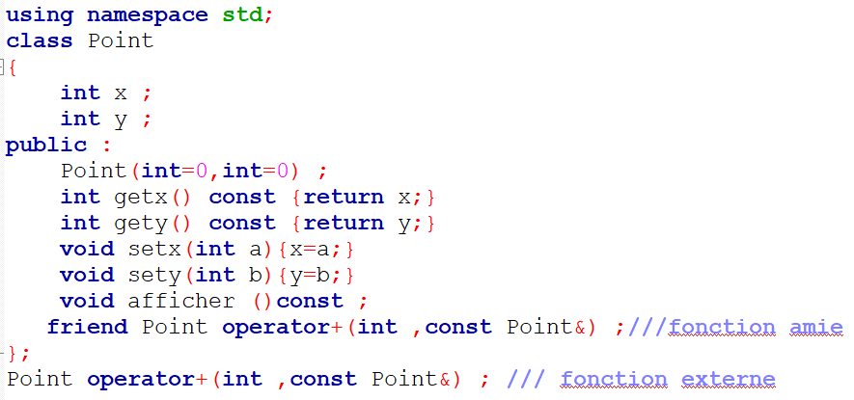
Surcharge de l’opérateur + Binaire (3)
Méthode 2 : utiliser les fonctions amies
Définition de la fonction amie:
La notion de fonction amie, ou plus exactement de «déclaration d’amitié », permet de déclarer dans une classe les fonctions que l’on autorise à accéder à ses membres privés (données ou fonctions).

Slide 19
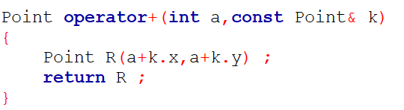
Surcharge avec une fonction amie (4)
Dans le fichier source on peut accéder directement aux attributs de la classe Point sans passer par les « getters » et les « setters»
.cpp
18

Slide 20
Surcharge de l’opérateur de flux de sortie << (1)
Pour des objets de type complexe par exemple, il serait intéressant de pouvoir écrire :
cout<<p ; au lieu de p.afficher()
Ceci peut être possible si on peut appliquer le flux de sortie << sur des objets de type complexe.

Slide 21
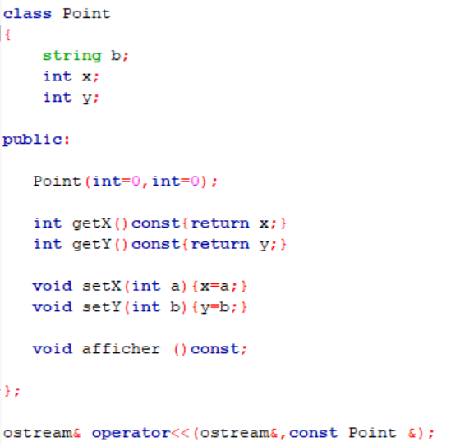
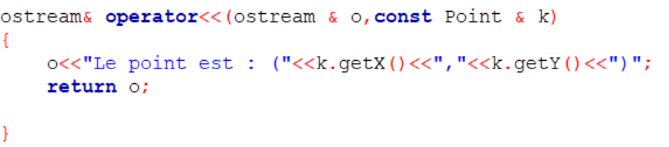
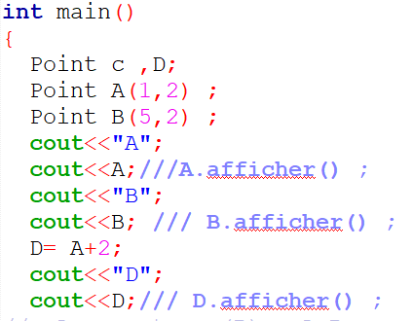
Surcharge de l’opérateur de flux de sortie << (2)
Méthode 1: Utiliser les accesseurs
.h
.cpp
main.h

Slide 22
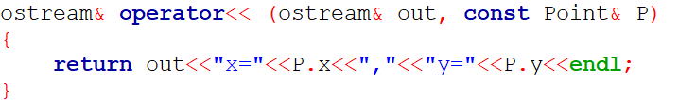
Surcharge de l’opérateur de flux de sortie << (3)
Méthode 2 : Utiliser la fonction amie
Dans le cas où la classe ne contient pas des accesseurs, il faut obligatoirement passer par les fonctions amies
.h
.cpp

Slide 23
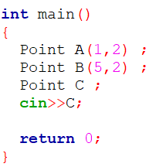
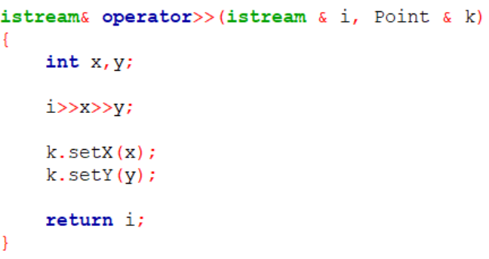
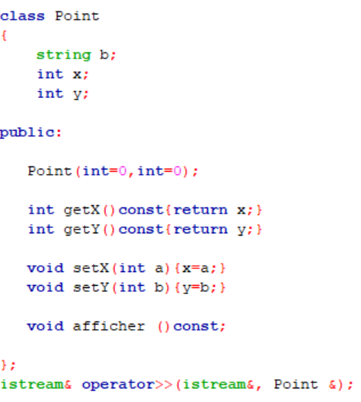
Surcharge de l’opérateur de flux d’entrée >> (1)
Méthode 1: Utiliser les mutateurs
.h
.cpp

Slide 24
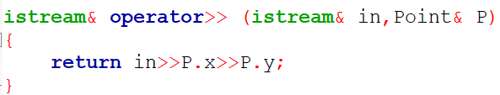
Surcharge de l’opérateur de flux d’entrée >> (2)
Méthode 2: Utiliser la fonction amie
Dans le cas où la classe ne contient pas des mutateurs , il faut obligatoirement passer par les fonctions amies
main.cpp
.h
.cpp

Slide 25
A retenir (1)
Surcharge des opérateurs internes
Pour surcharger les opérateurs nous les considérons comme des méthodes normales de la classe sur laquelle ils s'appliquent. Le nom de ces méthodes est donné par le mot clé « operator» , suivi de l'opérateur à surcharger. On appelle des opérateurs interne parce qu'ils sont déclarés à l'intérieur de la classe. La syntaxe est comme suit:
Type operatorOp (paramètre)
On écrit: A Op B; Equivalant à A.operatorOp(B);

Slide 26
A retenir (2)
Surcharge des opérateurs externes
La définition de l'opérateur ne se fait plus dans la classe qui l'utilise, mais en dehors de celle-ci. Dans ce cas, tous les opérandes de l'opérateur devront être passés en paramètres [2].
On constatera que les opérateurs externes doivent être déclarés comme étant des fonctions et elles doivent être des fonctions amies afin d’avoir accès aux attributs privés dans le cas où la classe ne dispose pas de « getters » et « setters », faute de quoi ils ne pourraient pas manipuler les données membres de leurs opérandes[2].

Slide 27
Références
1 cours Mohamed N. Lokbani (université Algé)
2 cours casteyde christian

Slide 28
TD : Surcharge des opérateurs

